Slide 1
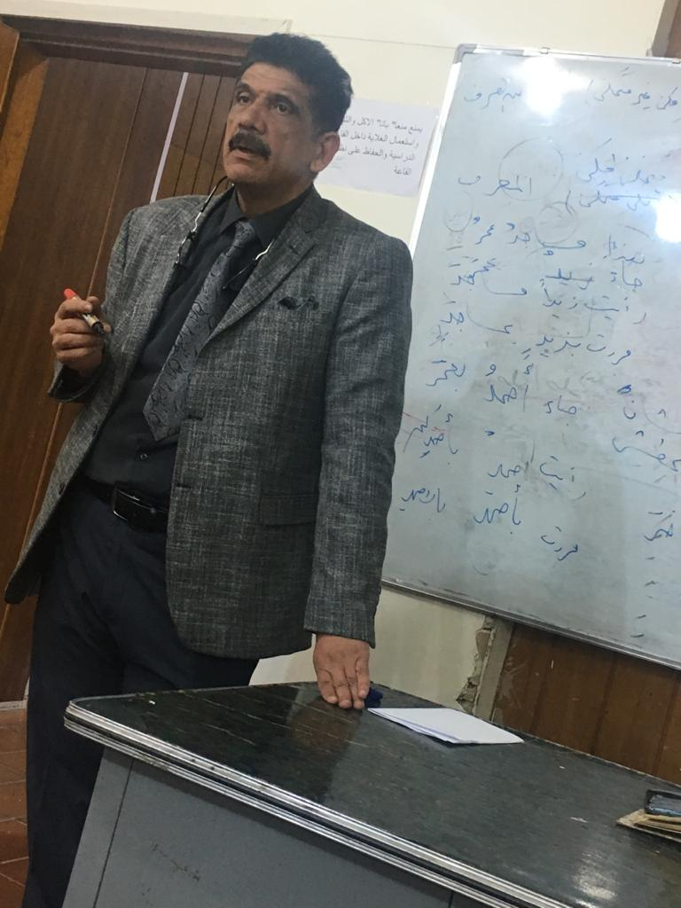
محاضرة النحو /المرحلة الرابعة كلية التربية للبنات قسم اللغة العربية جامعة بغداد
المحاضرة الثانية
تكملة باب العدد
أ.د. حسن منديل حسن
مدرس المادة
Notes:
شرح ابن عقيل
شرح ابن عقيل
وكتاب النحو الوافي

Slide 2
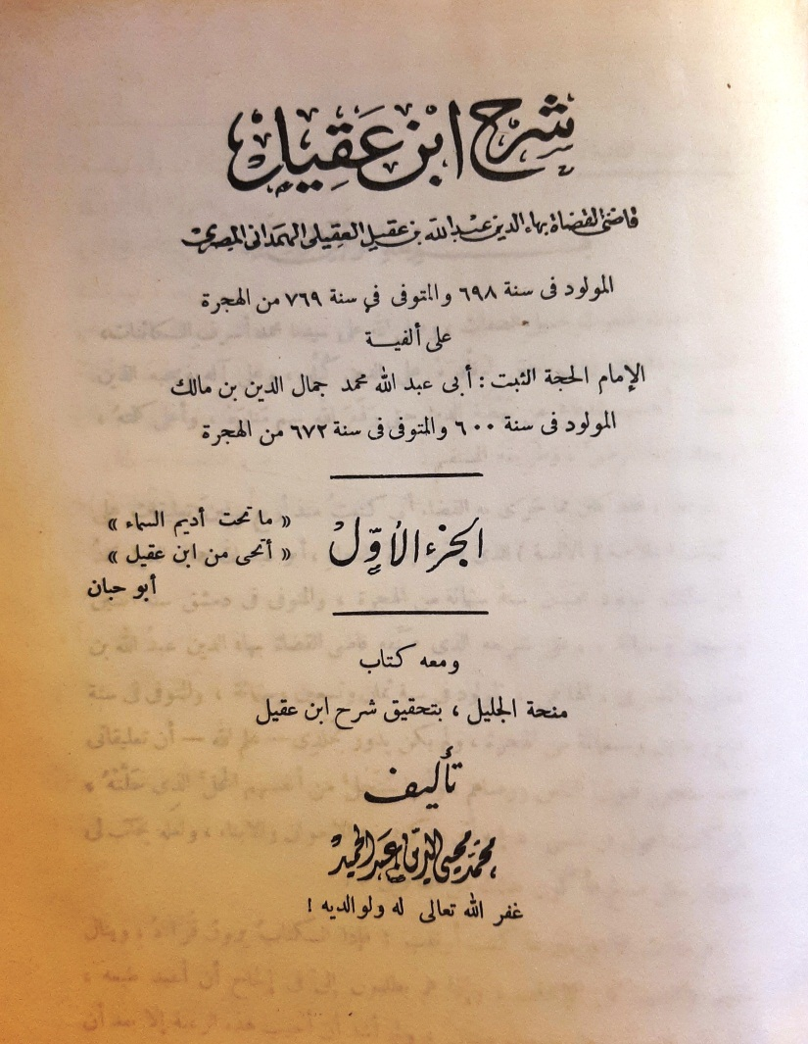
المصدر: شرح ابن عقيل على ألفية ابن مالك

Slide 3
حادي وحادية
حادي: مقلوب واحد، وحادية: مقلوب واحدة: أي أن الأصل واحد وواحدة وانقلبت حروفها فأصبحت هكذا،
واحد = حادي
جعلوا فاءهما بعد لامهما أي : فاعل = عالف = حادي
واحدة = حادية الوزن فاعلة = عالفة = حادية،
ولا يستمعل " حادى " وحادية إلا مع " عشر ". ومع " عشرين " وأخواتها، نحو " حادى وتسعون، وحادية وتسعون، وتاسع وعشرون - إلى التسعين" ويقال: " فاعل " في التذكير، و " فاعلة " في التأنيث.

Slide 4
كم الاستفهامية والخبرية
كم / تأتي في صدر الكلام وهي اسم، لدخول حرف الجر عليها، كقولهم: على كم جذع سقفت بتيك.
وهى اسم لعدد مبهم. فلا بد لها من تمييز يميزها، نحو " كم رجلا عندك ؟ " وقد يحذف للدلالة، نحو " كم صمت أي: كم يوما صمت؟ ... وهي نوعان:.
- استفهامية: ويكون تميزها مفردا منصوبا، نحو: كم درهما قبضت " ويجوز جره بـ " من " مضمرة إن وليت " كم " حرف جر، نحو " بكم درهم اشتريت هذا " أي: بكم من درهم، فإن لم يدخل عليها حرف جر وجب نصبه.
- خبرية: معناها " للتكثير، فتميز بجمع مجرور كعشرة، أو بمفرد مجرور، نحو " كم غلمان ملكت، وكم درهم أنفقت " والمعنى: كثيرا من الغلمان ملكت، وكثيرا من الدراهم أنفقت.

Slide 5
كأي وكذا/
مثل " كم " - في الدلالة على التكثير وتميزهما منصوب أو مجرور بمن - وهو الاكثر - نحو قوله تعالى: (وكأى من نبى قاتل معه)، و " ملكت كذا درهما ".
وتستعمل " كذا " مفردة كهذا المثال، ومركبة، نحو " ملكت كذا كذا درهما " ومعطوفا عليها مثلها، نحو " ملكت كذاو كذا درهما ".

Slide 6
الاعراب:
يعرب العدد بحسب موقعه من الجملة. رفعا ونصبا وجرا...
والأعداد كلها معربة الا الأعداد المركبة فمبنية على فتح الجزأين.
نحو :أحدَ عشرَ " بفتح الجزأين، و " ثلاث َعشرة
ويستثنى من ذلك " اثنا عشر، واثنتا عشرة "، فإن صدرهما يعرب بالالف رفعا، وبالياء نصبا وجرا، كما يعرب المثنى.
وأما عجزهما فيبقى على بنائة على الفتح، فتقول: " جاء اثنا عشر رجلا، ورأيت اثنى عشر رجلا، ومررت باثنى عشر رجلا، وجاءت اثنتا عشرة امرأة، ورأيت اثنتى عشرة امرأة، ومررت باثنتى عشرة امرأة ".

Slide 7
الاعراب:
ويعرب المعدود: مضاف اليه للأعداد المضافة وهي من 3-10 ومائة وألف
ويعرب تمييزا للأعداد المفردة (20-30)والمركبة (11من-19)والمعطوفة(من21-99) ، ويكون مفراد منصوبا، نحو: خمسون رجلا وامرأة، و" أحد عشر رجلا، وإحدى عشرة امرأة .
ويكون الاعراب بحسب موقعها من الجملة لكن في محل... نقول: عدد مركب مبني على فتح الجزأين في محل رفع أو نصب أو جر بحسب موقعها من الاعراب.
أما اثنا واثنتا عشر فاعراب المثنى: ترفع بالألف وتنصب وتجر بالياء. بحسب موقعها من الاعراب. أما الجزء الثاني( عشرة) فتبقى على بنائها.

Slide 8
أمثلة معربة:
{إني رأيت أحد عشر كوكباً}. (
إن: حرف تأكيد ونصب وياء المتكلم اسمها ضمير مبني على السكون في محل نصب.
رأيت: فعل وفاعل.
أحد عشر مفعول به مبني على فتح الجزأين في محل نصب.
كوكباً: تمييز منصوب بالفتحة، والجملة في محل رفع خبر إنَّ.
{فإنها محرمةٌ عليهم أربعينَ سنة}.
فإنها :الفاء حسب ما قبلها (إنها) إن واسمها..
(محرمة) خبرها مرفوع بالضمة.
عليهم : جار ومجرور متعلقان بقوله (محرمة).
أربعين : مفعول فيه منصوب بالياء نيابة عن الفتحة لأنه ملحق بجمع المذكر السالم.
سنة: تمييز منصوب بالفتحة.
{وبعثنا منهم اثني عشر نقيباً}.
وبعثنا : الواو حسب ما قبلها (بعثنا) فعل وفاعل.
منهم: جار ومجرور متعلقان بقوله (بعثنا).
إنني: مفعول به منصوب بالياء لأنه ملحق بالمثنى.
عشر: كلمة مبنية على الفتح لا محل لها من الإعراب بمنزلة نون (المحمدان والمحمدون).
نقيباَ : تمييِز منصوب بالفتحة.

Slide 9
الخلاصة: العددِ تذكيره وتأنيثُه:
العددان ( 1، 2 ) يطابقان المعدود تذكيراً وتأنيثاً ولا يذكر المعدود بعده مثل: كتاب واحد وكتابان اثنان ولا يقال واحد كتاب او اثنان كتابان ويجوز كتاب فقط او كتابان. وسواءٌ استُعملا مفردين أو مركبين أَو معطوفاً عليهما..
الأعداد من 3 إلى 10: تخالف المعدود تذكيراً وتأنيثاً سواءٌ استعملت مفردات أو مركبات مع العشرة أو معطوفاً عليها.. فتذكر مع المؤنث وتؤنث مع المذكر فيأتي المميز بعدها جمع مضاف مثل ثلاثة رجال.
العددان( 11، 12) توافقان المعدود تذكيراً وتأنيثاً مثل: اشتريت أحد عشر كتاباً وإحدى عشرة مجلة. و: عندي اثنا عشر كتاباً واثنتا عشرة مجلة...
الأعداد من 13 إلى 19 : يكون الأول مخالفا للمعدود، والثاني يوافق المعدود في التأنيث والتذكير نحو: ثلاثة عشر كتابا، وتسع عشرة درجة.

Slide 10
الخلاصة
- الأعداد من 20 إلى 90 : لا يطرأ عليها تغير بتأنيث المعدود او تذكيره ويكون المميز بعدها مفردا منصوبا مثل عشرون رجلا – ثلاثون امرأة. وتسمى ألفاظ العقود من ( عشرين إلى تسعين ) وتلزم صورة واحدة في جميع الحالات ولا تتأثر بالمعدود تذكيراً ولا تأنيثاً...
- واذا ذكر الاحاد معها قدمت وعطفت عليها مثل واحد وعشرون دارسا – احدى وعشرون دارسة – اثنان وتسعون طالبا – واثنين وتسعين طالبا...
- الأعداد 100 و 1000 : مثل ألفاظ العقود لا يتغير لفظهما ويذكر المميز بعدها مفردا مضافا مجرورا الى العدد مثل مائة قلم- الف كراسة –الف قلم.
- الأعداد التي ظهرت في هذا العصر مثل: مليون ومليار وبليون... ولم يذكرها العرب سابقا، تقاس على مائة وألف التي ذكرها العرب. لا يتغير لفظهما ويذكر المميز بعدها مفردا مضافا الى العدد مثل مليون ومليار بالجر.

Slide 11
الخلاصة:
كم / نوعان:.
استفهامية: ويكون تميزها مفردا منصوبا، نحو: كم درهما قبضت .
- وخبرية: معناها " للتكثير، فتميز بجمع مجرور كعشرة، أو بمفرد مجرور، نحو " كم غلمان ملكت، وكم درهم أنفقت " والمعنى: كثيرا من الغلمان ملكت، وكثيرا من الدراهم أنفقت
كذا وكأي: مثل " كم " - في الدلالة على التكثير وتميزهما منصوب أو مجرور بمن - وهو الاكثر - نحو قوله تعالى: (وكأى من نبى قاتل معه)، و " ملكت كذا درهما ".
وتستعمل " كذا " مفردة كهذا المثال، ومركبة، نحو " ملكت كذا كذا درهما " ومعطوفا عليها مثلها، نحو " ملكت كذاو كذا درهما ".
حادي وحادية: مقلوب واحد وواحدة .

Slide 12
تطبيق
اكتبي الأعداد الواردة في الجمل الآتية كتابة ، مع المعدود واضبطيهما بالشكل:
قرأت 12 كتاب ---------
تضم الجامعة ( 20 ) كلية. -----------
عدد طالبات القسم (320 ) طالبة: ---------
عدد آيات فاتحة الكتاب: 7 آية. -----------.
توفي رسول الله ص سنة 11 للهجرة. ----------
يستغرق كتابة المقال 2 يوم ............ .

Slide 13
تطبيق / نص
- أكتبي الأعداد في النصّ الآتي كتابة، مراعية فيها القواعد الصحيحة:
(( شارك بالدورة 100 موظف . 47 امرأة و 53 رجل. ومدة الدورة 30 يوم. في كل يوم 2 درس، مدة كلّ درس 75 دقيقة. وسيجري (1) اختبار لمادة اللغة العربية، بملزمة عدد صفحاتها 21 صفحة. أهمها من الصفحة 11 الى 16 من الملزمة)).

